Slide 1
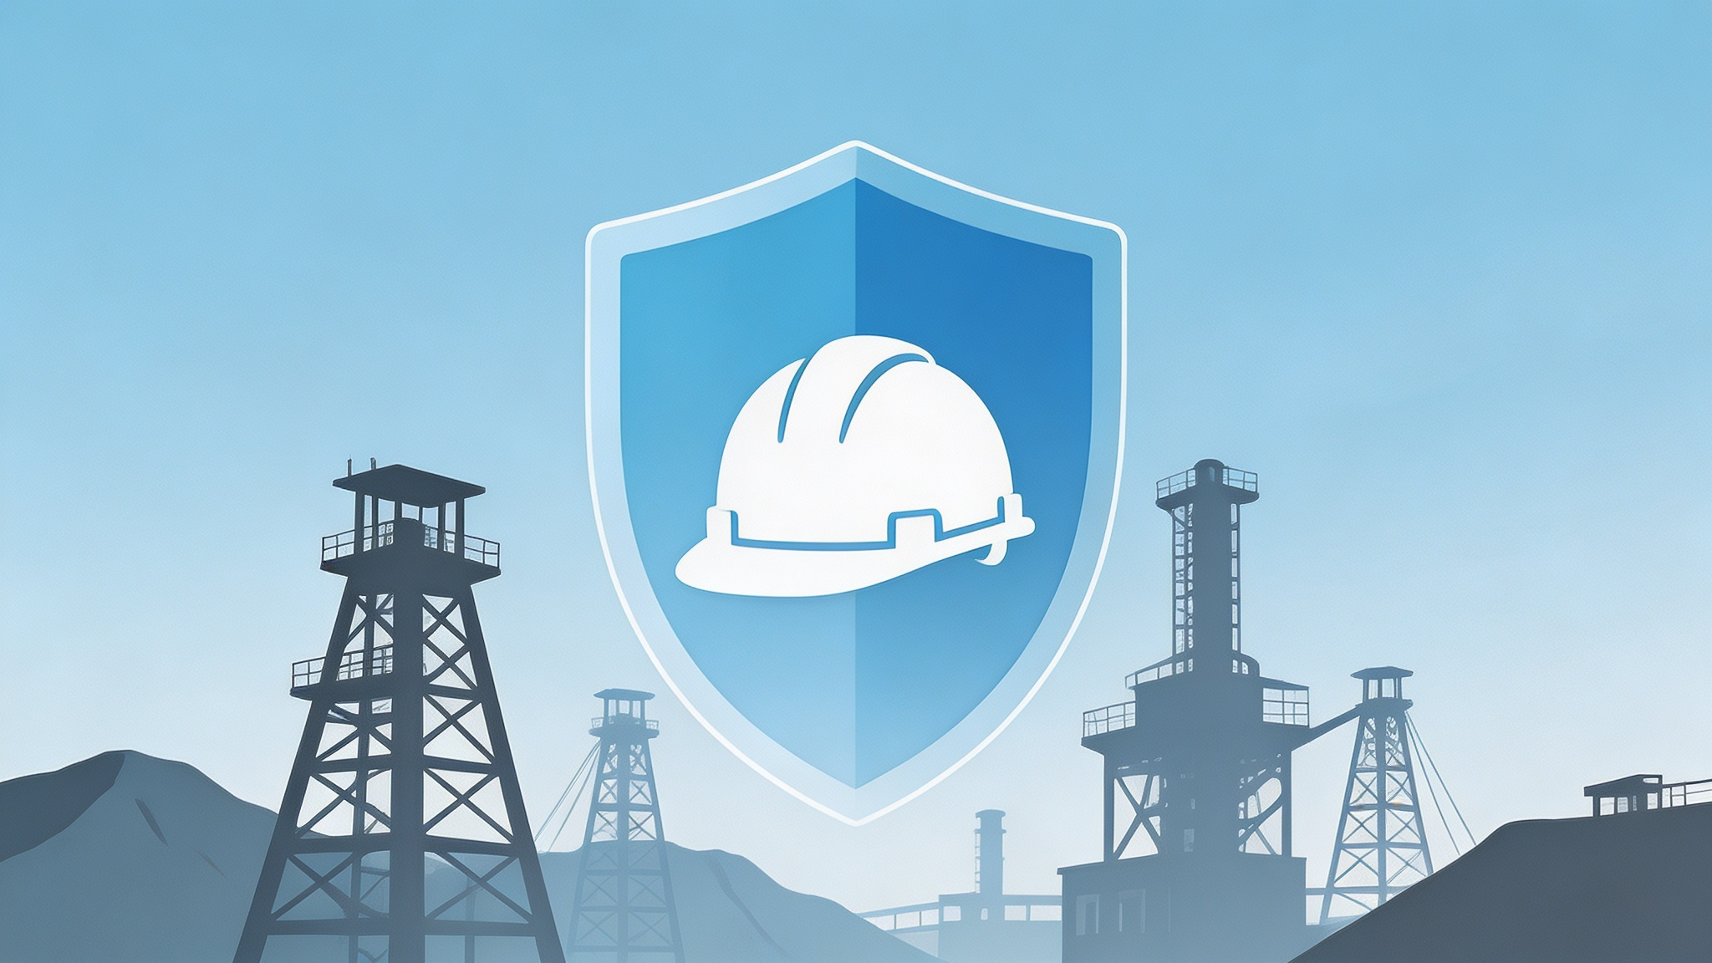
2026
煤矿安全生产十严禁
深入学习贯彻国家矿山安全监察局陕西局安全生产公开信精神
宣讲单位：[矿山安全知识]
日期：2026年6月
Notes:
大家好，欢迎参加本次矿山安全生产主题宣讲。今天，我们将共同学习国家矿山安全监察局陕西局发布的安全生产公开信精神。安全是生产的基石，更是我们每个人幸福的保障。让我们一起牢记“生命至上，安全为天”的理念，筑牢安全生产的防线。

Slide 2

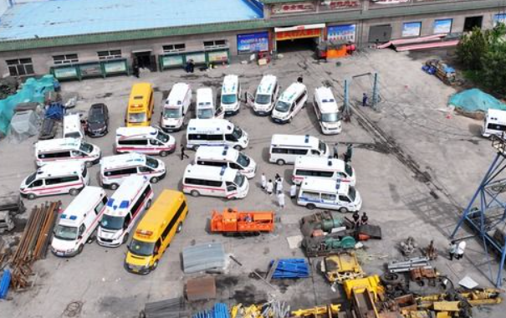




血的教训，再次敲响安全生产警钟
事故惨痛警示
形势依然严峻
山西留神峪煤矿“5·22”重特大瓦斯爆炸事故，以生命为代价警示我们：安全生产工作容不得半点松懈，更不存在一丝一毫的侥幸心理。
当前矿山安全生产基础仍不牢固，长期存在的顽瘴痼疾尚未根除，同时新技术、新环境带来的新风险挑战不断涌现，防控压力巨大。
严守安全底线
筑牢坚固防线
必须依法依规组织生产，严厉打击超能力、超强度、超定员组织生产等各类违法违规行为，将安全责任落实到每一个环节、每一个人。
深入传达贯彻国家矿山安全监察局陕西局指示精神，动员全体从业人员增强安全意识，凝聚全员力量，共同守护矿山安全生产的生命线。
事故现场直击：救护车在矿井口紧急待命。每一次事故的背后，都是生命的逝去与家庭的破碎，警示我们必须时刻紧绷安全之弦。
Notes:
首先，我们必须正视现实。近期发生的事故，特别是山西留神峪煤矿的瓦斯爆炸事故，给我们敲响了警钟。这警示我们，安全生产绝不能有丝毫麻痹思想。当前的安全形势依然严峻，我们必须立即行动起来，严格遵守规章制度，共同守护我们的生命安全。

Slide 3




坚守“人民至上、生命至上”的崇高理念
根本宗旨：守护生命安全
价值导向：划定安全红线
安全生产工作的根本目的，就是保护最广大人民群众的生命安全和身体健康。这是我们开展一切工作的核心出发点与最终落脚点，彰显了以人为本的核心要义。
发展决不能以牺牲人的生命为代价，这是一条不可逾越的红线。无论何时何地，经济效益都必须让位于人的生命安全，这是不可动摇的价值准则。
职责所在：守护家庭幸福
行动纲领：知行合一践行
守护每一位矿工的生命安全与身体健康，就是守护千万个家庭的完整与幸福。这不仅是企业的主体责任，更是我们每一位从业人员共同的使命与追求。
必须将“人民至上、生命至上”的理念内化于心、外化于行，把安全意识落实到每一次操作、每一项任务、每一天的工作细节中，以实际行动筑牢安全防线。
Notes:
我们工作的核心是什么？是“人民至上、生命至上”。这不是一句空洞的口号，而是我们一切行动的指南。发展的前提是安全，任何经济效益都不能以牺牲生命为代价。守护好每一位工友的安全，就是守护我们自己的幸福。希望大家能将这一理念牢记于心，落实到行动中。

Slide 4
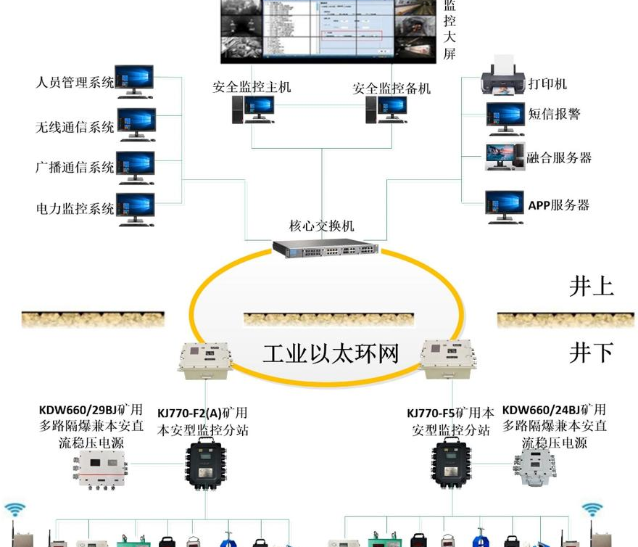




【红线一】严禁在无监控区域作业
01. 明确禁止行为
02. 核心意义解读
严禁任何人员在未安装瓦斯传感器、摄像头等安全监测监控设施的区域进行采掘作业，确保作业环境处于全程可视、可控状态。
监控设施是井下的“眼睛”与“鼻子”，能实时捕捉瓦斯浓度、风速、温度等关键数据。缺失监控就如同“盲人骑瞎马”，直接切断了第一道安全预警防线。
风险完全失控
监管形成盲区
事故追溯困难
险情发生时，地面无法第一时间获知，极易错失黄金处置窗口期，导致事故升级。
现场处于“黑箱”状态，无法监督规范操作，极易滋生违章指挥、违章作业等行为。
缺乏录像数据支撑，无法还原事故现场，给责任认定、原因分析带来极大阻碍。
图示为KJ70X煤矿安全监控系统架构，通过工业以太环网实现井上监控中心与井下分站、各类传感器的互联互通，构建全方位的安全感知网络。
正确做法：作业前必须确认监控设备安装到位、运行正常；若发现设备缺失或故障，应立即停止作业并上报处理。
Notes:
接下来，我们详细解读十大“高压线”。第一条，严禁在无监控区域作业。安全监控系统就是我们井下的“眼睛”和“鼻子”，没有它，我们就如同盲人骑瞎马，风险极高。一旦发生险情，地面无法及时响应，后果不堪设想。所以，大家在作业前务必检查监控设备是否正常运行。

Slide 5
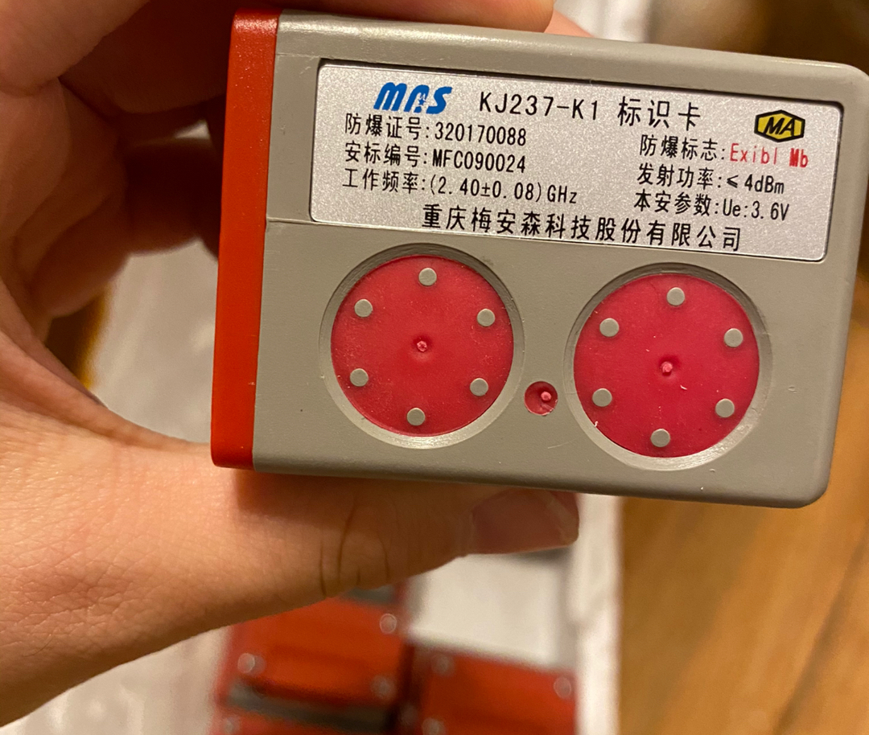






【红线二】严禁不带定位卡或“人卡分离”
行为一：不携带定位卡入井
行为二：入井后人卡分离
未按规定在井口领取并规范佩戴人员定位卡，即擅自进入井下作业区域，属于严重违规行为。
入井后将定位卡放置在某处（如固定岗位、设备旁），本人前往其他区域作业，导致定位信息与实际位置严重不符。
核心解读：定位卡是“护身符”而非“考勤卡”
它不仅是人员考勤的工具，更是矿井应急救援时精准定位、快速施救的关键依据，直接关系到矿工的生命安全与救援效率。
✅ 正确做法：
入井前必须领取并正确佩戴定位卡，确保其处于正常工作状态；入井后，定位卡必须始终与本人在一起，严禁放置在固定位置或转交他人。
失去守护
预警失效
管理混乱
事故时调度中心无法掌握实时位置，救援如同大海捞针，错失最佳抢救时机。
进入危险区域时系统无法触发自动预警，将直接暴露在未知风险中，无撤离提示。
人员位置信息失真，误导矿井整体安全调度，影响应急决策的科学性和准确性。
Notes:
第二条红线，关于人员定位卡。这张小小的卡片，是我们的“护身符”。不带卡或者人卡分离，一旦发生事故，救援人员就无法找到你。这不仅是对自己不负责任，也是对救援工作的极大干扰。请大家务必记住，入井必带卡，人卡不分离。

Slide 6
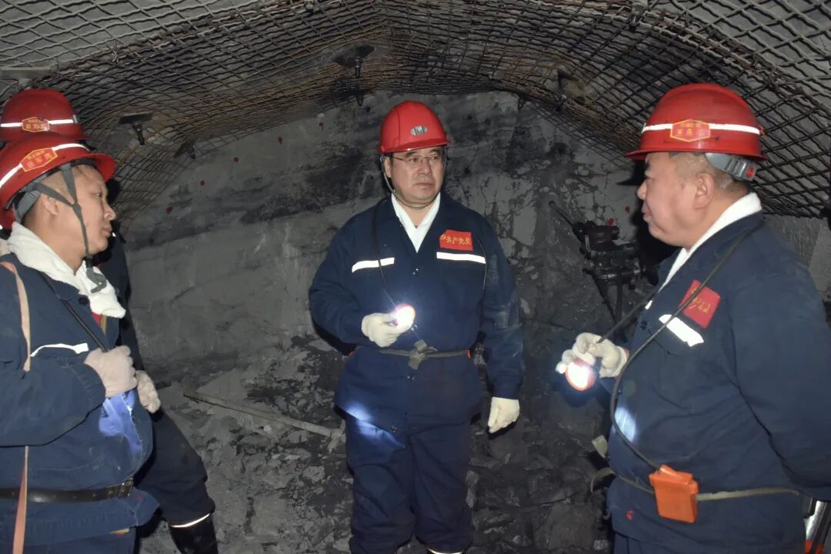


【红线三】严禁领导带班“挂名”或“空岗”
01 明确违规界定
矿级领导入井带班期间，凡未按规定时间入井（滞后入井），或未完成规定巡查路线、未覆盖关键区域便提前升井，均属于典型的“挂名”签到或“空岗”失职行为。
02 制度核心要义
领导带班下井是国家为强化现场安全管理设立的关键制度。领导在现场，就是安全的“主心骨”，既能及时发现隐患，更能在突发险情时快速决策、高效处置。
现场失控
决策真空
上行下效
缺乏有效监督，作业人员易产生侥幸心理，引发“三违”行为和冒险作业，直接威胁安全生产。
突发紧急情况时，现场无具备决策权的领导指挥，极易延误最佳处置时机，导致事态扩大升级。
领导带头违反制度，会严重削弱安全规定的权威性，导致员工纪律涣散，安全防线彻底崩塌。
领导带班下井不仅是一项硬性制度，更是安全生产的核心保障。图中矿级领导深入井下巷道，实地检查安全生产状况，与一线作业人员面对面交流，切实掌握现场实际情况，这正是落实带班制度的生动体现。
合规履职要求：带班领导必须严格执行“与工人同上同下”规定，深入采掘工作面、运输巷等关键环节，全程在岗在位，切实承担起现场安全管理的第一责任。
Notes:
第三条，严禁领导带班“挂名”或“空岗”。领导带班下井，是为了强化现场管理，及时处理问题。如果领导只是签个到就走，那这个制度就形同虚设。这不仅会让现场管理失控，更会带坏风气。我们要求带班领导必须与工人同上同下，真正履行好现场安全管理的职责。

Slide 7
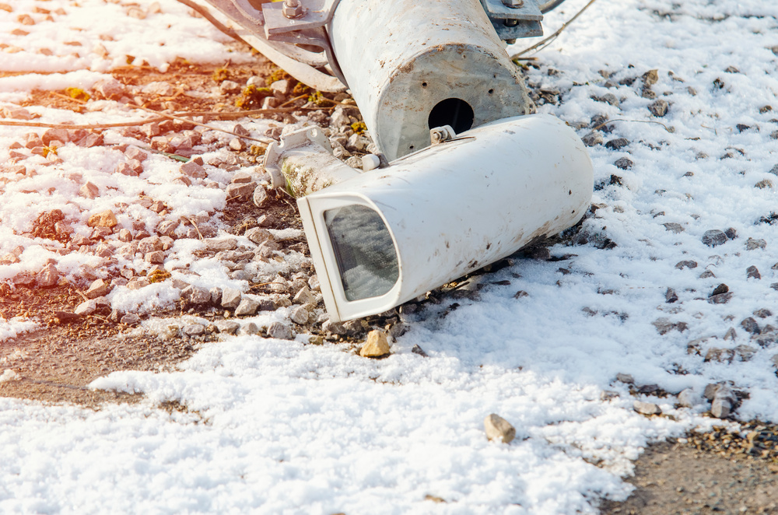



【红线四】严禁破坏监控设备或数据造假
具体行为
潜在危害
正确做法
01 物理破坏
故意遮挡、挪移、损坏安全传感器、摄像头等设备，使其丧失监测功能。
02 数据造假
通过技术手段篡改、伪造监测数据，刻意让系统显示“正常”以掩盖隐患。
决策失误与失控
监控数据失真，无法反映真实安全状况，掩盖瓦斯积聚等隐患，极易导致重大事故突发。
法律严厉制裁
此类行为涉嫌触犯刑法，相关责任人将面临刑事责任追究和法律的严厉惩处。
守护设备完好
保护监控设备是每位员工的基本职责，日常巡检中要留意设备状态，防止人为或意外损坏。
及时上报异常
发现设备故障或数据异常时，第一时间向管理部门报告，绝不隐瞒或试图篡改数据。
此类行为性质极其恶劣，是典型的自欺欺人，无异于拿生命当儿戏。监控设备是安全的“眼睛”，数据是决策的依据，任何破坏和造假都是对安全底线的公然践踏。
Notes:
第四条，严禁破坏监控设备或数据造假。这种行为性质极其恶劣，是典型的自欺欺人。破坏设备、篡改数据，看似掩盖了问题，实则是为重大事故埋下了伏笔。这不仅是严重的违规，更是违法行为，必将受到法律的严惩。保护好监控设备，如实反映数据，是我们每个人的责任。

Slide 8
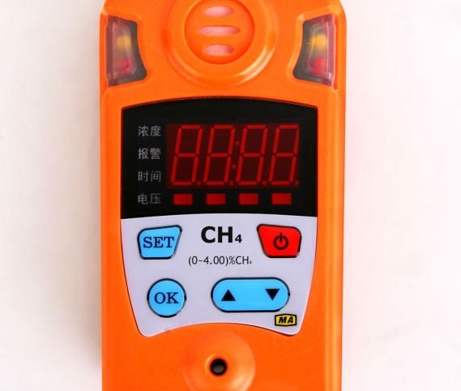

【红线五】瓦斯超限就是命令，必须立即断电撤人！
01 / 典型违规行为警示
在瓦斯浓度超限时强行继续作业；明知风险仍强令工人冒险操作；未严格执行“断电、撤人、分析、处理”的标准处置程序，这些行为均构成重大安全隐患。
02 / 严重后果与潜在风险
爆炸风险
浓度达5%-16%遇火源即爆，破坏力极强。
窒息伤亡
挤占氧气致人员缺氧，无声夺命。
群死群伤
波及范围广，极易造成重大事故。
瓦斯是煤矿安全生产的“头号杀手”。瓦斯超限意味着爆炸和燃烧的风险急剧升高，必须视为最高级别的警报，不容丝毫懈怠。
正确处置原则：任何人发现瓦斯超限，必须第一时间停止一切作业、切断电源、迅速撤离至安全区域并报告调度室。有权拒绝任何强令冒险作业的指令！
Notes:
第五条，也是最危险的一条红线：严禁瓦斯超限作业。瓦斯超限就是最高级别的警报！这意味着爆炸和窒息的风险就在眼前。任何时候，任何地点，只要瓦斯超限，所有人必须立即停止作业、断电、撤人！这是命令，没有任何商量的余地。每个人都有权拒绝强令冒险作业的指令。

Slide 9
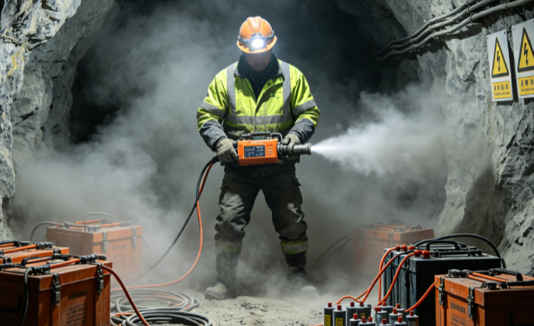



【红线六】高风险作业，必须有人现场“保驾护航”
▍具体违规行为
进行爆破、动火、起吊、受限空间等高风险作业时，未安排跟班领导或专职安全员在现场进行全程监督和监护。
▍行为深层解读
高风险作业是事故易发频发环节，现场专人盯守能及时发现隐患、制止违章操作，并在突发状况下第一时间介入，掌控事态发展。
违规操作
冒险蛮干
应急失措
作业人员易存侥幸心理简化流程，缺乏监督极易引发操作失误，直接触发安全事故。
现场无监督制约，易滋生盲目作业行为，逾越安全红线，将自身和他人置于危险境地。
突发意外时无人统筹指挥、组织救援，错失最佳处置时机，导致小隐患演变为大事故。
井下爆破作业现场，环境复杂、风险极高。必须由经验丰富的专职人员全程盯守，确保每一个操作环节都在可控范围内，杜绝违章冒险作业。
正确做法：严格执行作业审批制度，明确现场指挥和安全监护人，作业期间监护人严禁擅自离岗，切实履行监护职责。
Notes:
第六条，高风险作业必须有人现场盯守。像爆破、动火这类作业，风险极高，容不得半点差错。必须有经验丰富的领导或安全员在现场全程监护，及时制止违章，处理突发情况。这是硬性规定，目的就是为了确保万无一失。

Slide 10
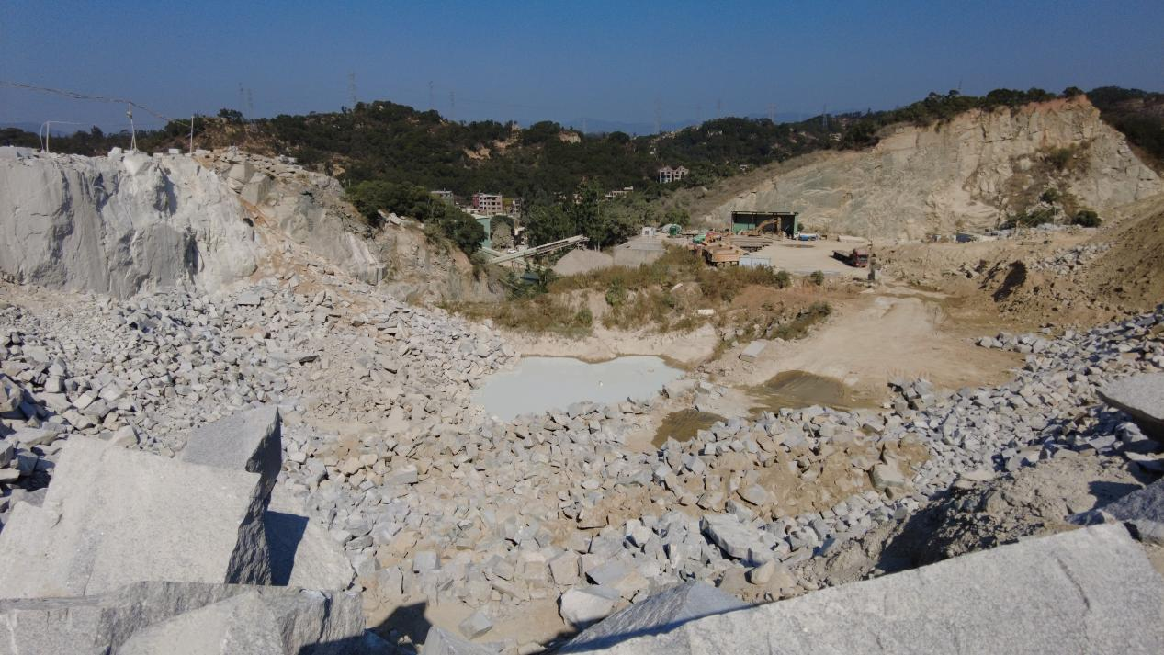



【红线七】严禁采掘作业非法“层层转包”
界定具体违规行为
深层行为逻辑解读
将煤矿井下采煤、掘进等核心采掘工序，对外承包或层层分包给不具备相应资质的单位或个人，属于严重违规行为。
采掘是矿山安全管理核心，非法外包会导致责任主体不清、安全投入断层、培训体系失效，形成管理与现场“两张皮”的失控局面。
三大核心潜在危害
合规管理与正确路径
非法开采现场实景显示，无序的转包作业极易造成大面积山体破坏、生态失衡，更埋下了重大的安全生产隐患，是事故发生的主要诱因之一。
管理失控：忽视安全投入，隐患丛生；培训缺失：人员流动大，技能低下；事故频发：是重特大事故的重要根源。
矿山企业必须承担安全生产总责，严禁主业非法外包。确需外包的辅助工程，须严格审查资质，并纳入企业统一安全管理体系。
Notes:
第七条，严禁采掘作业非法外包。采掘是矿山的核心，安全责任必须由主体企业承担。非法外包会导致管理混乱、投入不足、培训缺失，是事故的温床。我们必须坚决杜绝这种行为，确保安全管理责任落实到每一个环节。

Slide 11
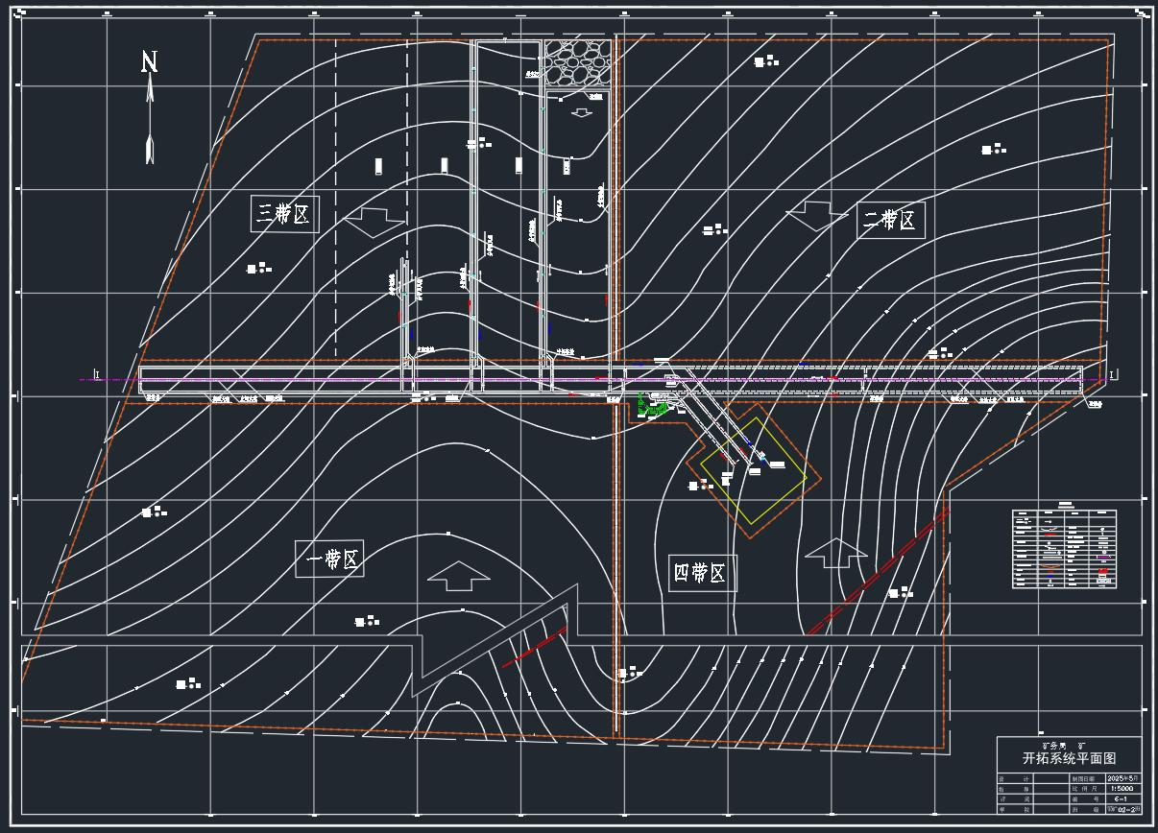



【红线八&九】严禁图实不符，严禁超层越界
01. 典型违规行为
“图纸造假”隐瞒真实采掘位置与范围；“超层越界”在采矿许可证批准区域外非法开采。二者均属于严重违法犯罪行为，直接破坏矿产资源管理秩序。
未知风险
重大事故
法律严惩
图实不符易误穿老空区、积水区，导致透水、中毒窒息等突发事故。
非法开采缺乏安全保障，极易引发顶板坍塌、火灾等群死群伤的灾难性后果。
涉嫌非法采矿罪，责任人将面临刑事处罚，企业也将承担巨额经济赔偿。
采矿工程设计图纸是井下作业的“眼睛”。任何隐瞒真实采掘位置、篡改图纸的行为，都将导致井下作业如同“盲人摸象”，为重大安全事故埋下致命隐患。
合规指引：严守红线，合法开采
必须严格按照批准的设计图纸进行采掘作业，确保图实一致；坚决抵制任何超层越界指令，发现问题立即上报，筑牢安全与法律的双重防线。
Notes:
第八条和第九条，严禁图纸造假和超层越界。这两种行为都是严重的违法犯罪。图纸造假，等于让井下作业变成了盲人摸象，随时可能误闯危险区域。超层越界开采更是无视法律，极易引发透水、坍塌等毁灭性事故。我们必须严格按图施工，合法开采。

Slide 12




【红线十】严禁灾害治理“走过场”
具体违规行为
行为本质解读
在瓦斯抽采、水害疏放、防灭火工程等灾害治理施工中，弄虚作假，未严格按照设计要求的标准、工艺和进度完成工程建设。
灾害治理是从源头上消除事故隐患的根本措施。治灾施工造假，不仅浪费资源，更是为未来的生产作业埋下了一颗随时可能引爆的“定时炸弹”。
隐患遗留难根除
决策误判酿风险
重大事故易诱发
表面上完成了治灾工程，实际上并未消除或有效控制瓦斯、水害等威胁，让安全隐患长期潜伏在作业环境中。
基于虚假的治灾数据和验收报告，管理者会误判矿井安全状况，做出错误的生产部署和决策，导致管控措施严重失效。
在未有效治理的危险区域盲目作业，极易触发瓦斯突出、透水、火灾等重特大事故，造成不可挽回的生命财产损失。
正确做法：必须严格按照设计方案规范施工，确保每一道工序、每一项指标达标；对治灾效果实施全过程、全方位的严格检验，坚决做到工程质量不合格，绝不进行下一步采掘作业。
Notes:
最后一条红线，严禁灾害治理“走过场”。瓦斯抽采、水害治理这些工程，是为了从根本上消除隐患。如果施工时弄虚作假，就是埋下了一颗定时炸弹。我们必须确保治灾工程的质量，不合格绝不罢休，这是对我们自己生命的负责。

Slide 13




向“三违”宣战：守护生命，从我做起
01. 什么是“三违”？
02. “三违”的心理根源
指违章指挥（强令冒险作业）、违章作业（违反操作规程）、违反劳动纪律（违反企业规章制度）。这是安全生产事故发生的核心诱因，必须坚决杜绝。
多源于侥幸心理（“不会那么巧”）、麻痹心理（习以为常）、图省事心理（简化流程）及逆反心理（抵触管理）。这些危险心理是事故的隐形推手，需时刻警惕。
03. “三违”的严重后果
04. 行动倡议：全员参与
小则个人受伤、致残，大则失去生命，造成家庭永久的悲剧；同时会引发事故危及工友安全，破坏企业安全生产秩序，带来难以挽回的经济损失和社会影响。
从“要我安全”向“我要安全、我会安全、我能安全”转变。不仅自身坚决抵制“三违”行为，更要敢于主动制止、及时举报身边的“三违”现象，共同筑牢安全防线。
Notes:
了解了十大红线，我们再来谈谈“三违”——违章指挥、违章作业、违反劳动纪律。这是事故的主要诱因。很多事故的背后，都有侥幸、麻痹、图省事的心理在作祟。我们必须向“三违”宣战，不仅自己不做，还要敢于制止和举报身边的“三违”行为。

Slide 14





我的安全我负责，工友安全我有责
01 / 你的权利
02 / 你的义务
知情权：有权了解作业场所和工作岗位存在的危险因素、防范措施及事故应急措施，做到心中有数。
遵章守纪：严格遵守本单位的安全生产规章制度和操作规程，不违章作业，不违反劳动纪律，从自身做起保障安全。
建议与监督：有权对安全生产工作提出建议；对存在的问题，有权提出批评、检举和控告，保障权益不受侵害。
防护与学习：正确佩戴和使用劳动防护用品；主动接受安全培训，掌握本职工作所需的安全知识，提升操作技能。
拒绝与避险：有权拒绝违章指挥和强令冒险作业；发现直接危及人身安全的紧急情况，有权停止作业或撤离现场。
隐患报告：发现事故隐患或其他不安全因素时，应当立即向现场安全生产管理人员或本单位负责人报告，防患未然。
Notes:
我们每个从业人员，既有权利，也有义务。我们有权了解风险，有权拒绝违章指挥，有权紧急避险。同时，我们也有义务遵守规章，正确佩戴防护用品，学习安全知识，并及时报告隐患。记住，我的安全我负责，工友安全我有责。

Slide 15


敢于向隐患说“不”，主动举报违法违规行为
为什么要举报？
重点举报哪些？
怎么便捷举报？
守护安全：及时举报隐患，既是消除自身风险，也是挽救工友生命、守护多个家庭的幸福。
尽责与保护：参与安全管理是法定义务，国家依法保护举报人权益，让你“敢说话、有依靠”。
紧盯“红线”行为：严查严报公开信中明确的“十大严禁”行为，绝不姑息任何触碰安全底线的举动。
零容忍违规蛮干：对漠视生命、违规作业、铤而走险等可能导致事故的不安全状态和行为，坚决举报。
029-87671800
国家矿山安全监察局陕西局举报电话
除专线电话外，也可直接向本单位安全管理部门或上级主管部门当面、书面报告，形成全方位的安全监督网。
举报不是“告密”，是对生命的敬畏；你的一次发声，可能就避免了一场无法挽回的悲剧。
Notes:
发现隐患怎么办？要敢于说“不”，要主动举报！举报不是告密，而是守护自己和工友的生命。国家有专门的举报电话，并且会保护举报人。请大家记住这个号码：029-87671800。你的一个电话，可能就避免了一场悲剧。

Slide 16



共筑安全长城，守护家庭幸福
核心准则：红线不可越，生命不可欺
安全是家庭幸福的根基，容不得丝毫侥幸。让我们再次牢记“十大严禁”红线，坚决杜绝违章指挥、违章作业、违反劳动纪律的“三违”行为，把安全意识刻入心中。
从我做起
互相监督
主动作为
严格遵守每一条安全规定，规范每一次操作细节，不抱侥幸，不图省事，对自己的生命负责。
工友之间相互提醒、关照，发现隐患及时制止，共同抵制不安全行为，做彼此最坚实的后盾。
积极参与隐患排查治理，敢于举报违法违规行为，主动担当，为矿山安全贡献自己的力量。
安全不仅是生产的保障，更是家庭团圆的基石。每一次平安归来的笑容，每一个温暖相拥的瞬间，都提醒着我们：生命至上，安全为天。
共同愿景：让我们携起手来，共同筑牢全省矿山安全生产的坚固防线，确保每一位工友都能高高兴兴上班，平平安安回家！
Notes:
最后，让我们再次强调：安全是家庭幸福的根基。希望大家能将今天学到的内容牢记在心，从我做起，互相监督，主动作为。让我们共同努力，筑牢安全防线，确保每个人都能高高兴兴上班，平平安安回家！

Slide 17

谢谢观看
安全生产，人人有责
[矿山安全知识] |
Notes:
今天的宣讲到此结束。安全生产，人人有责。感谢大家的聆听！

